Slide 1
Analisi di Batman (1989)
Dott. Marco Teti
Università degli Studi di Ferrara
marco.teti@unife.it

Slide 2
I diritti di sfruttamento del fumetto
Nel 1979 i produttori Benjamin Melniker e Michael Uslan acquistano i diritti di Batman, detenuti dalla casa editrice DC Comics, e assumono Tom Mankiewicz, lo sceneggiatore del lungometraggio Superman di Donner.
Melniker, Uslan e Mankiewicz focalizzano l’attenzione sull’omicidio dei genitori di Bruce Wayne e sulla conseguente nascita di Batman.

Slide 3
Le vicende produttive
Melniker e Uslan cedono in seguito i diritti a Peter Guber e Jon Peters, che producono il film per conto dalla Warner.
Burton viene contattato dopo l’uscita di Pee-wee’s Big Adventure (1985) e viene assunto come regista dopo il successo conseguito da Beetlejuice (1988).

Slide 4
L’idea al centro del soggetto
Burton comincia a lavorare alla versione cinematografica di Batman prima di essere ufficialmente ingaggiato dalla Warner.
Burton è convinto che le origini di Batman vadano rintracciate nella infanzia traumatica vissuta dal personaggio.
Egli appare quindi d’accordo con Mankiewicz, al quale però muove dei feroci appunti.

Slide 5
Alcuni commenti di Tim Burton
“La prima versione della sceneggiatura di Mankiewicz era praticamente un Superman con i nomi cambiati. Aveva lo stesso tono leggero nel seguire la storia di Bruce Wayne dall’infanzia fino ai suoi primi scontri col mondo del crimine. […] Penso fosse la cosa più terribile che io abbia mai letto. Non veniva fuori il fatto che si tratta della storia di un uomo che si traveste […] e, dite quel che volete, questo non è normale.”

Slide 6
La sceneggiatura
Julie Hickson stende insieme a Burton un trattamento di circa trenta pagine.
Burton conferisce l’incarico di sceneggiatore a Sam Hamm, un appassionato di fumetti che in precedenza ha scritto il film Mai gridare al lupo (Never Cry Wolf, 1983) di Carroll Ballard.
La storia concepita da Hamm corrisponde grosso modo a quella illustrata da Burton in Batman.

Slide 7
I timori dell’industria hollywoodiana
Durante le riprese la sceneggiatura di Hamm subisce delle modifiche. Warren Skaaren e Charles McKeown aggiungono delle battute, rielaborano degli eventi e concedono uno spazio maggiore al personaggio di Vicki Vale.
La Warner tenta così di rendere il racconto meno complesso, i protagonisti meno problematici e l’atmosfera meno plumbea.

Slide 8
Gli attori
Al divo Jack Nicholson è assegnato il ruolo di Joker, nonostante la scarsa somiglianza con il personaggio tratteggiato nei fumetti. Joker viene designato come avversario di Batman da Mankiewicz.
La parte di Vicki Vale spetta all’attrice Kim Basinger, consacrata da 9 settimane e ½ (½ Weeks, 1986), celebre pellicola di genere erotico diretta da Adrian Lyne.

Slide 9
Michael Keaton
Michael Keaton interpreta Batman. L’attore americano negli anni Ottanta partecipa a produzioni cinematografiche rientranti quasi esclusivamente nel genere della commedia.
Per questo motivo i lettori del fumetto giudicano Keaton inappropriato. Uno di loro sostiene sul «Los Angeles Times» che “scritturando un clown, la Warner e Tim Burton abbiano defecato sul mito di Batman”.

Slide 10
Dichiarazione di Burton in merito a Keaton
“Vedevo arrivare ai provini questi tipici attori da film d’azione. […] Guardavo questi attori grossi e nerboruti […] e pensavo: ‘perché mai questo tizio grosso e macho […] dovrebbe mettersi un costume da pipistrello?’ […] Avevo già lavorato con Michael [Keaton] ed ero sicuro che sarebbe stato perfetto […]. È il tipo di persona che potrebbe mettersi un costume da pipistrello perché deve farlo. E questo proprio perché non è un macho nerboruto.”

Slide 11
La recitazione
La prestazione fornita da Keaton risulta in effetti convincente. Essa è decisamente controllata. Attraverso pochi gesti essenziali Keaton restituisce la personalità tormentata e schizofrenica di Bruce Wayne.
Lo stile recitativo esibito da Nicholson è al contrario iperbolico, eccessivo. Il compiaciuto istrionismo di Nicholson esalta il carattere amorale e anti-sociale di Joker, la cui vera identità nel fumetto non viene svelata.

Slide 12
Joker
Le performance attoriali di Keaton e di Nicholson evidenziano la contrapposizione (o la complementarità) tra Batman e Joker nonché quella tra gli opposti principi che le due figure incarnano, ovvero bene e male, logica e irrazionalità, buio e luce e così via.
L’umorismo grottesco, surreale di cui Joker è il veicolo costituisce un elemento specifico della cifra estetica di Burton.

Slide 13
L’uomo che ride
Il Joker di Burton è con ogni probabilità ispirato a Gwynplaine, protagonista dell’eponimo romanzo pubblicato da Victor Hugo nel 1869.
Gwynplaine compare ne L’uomo che ride (The Man Who Laughs, 1928), un film di Paul Leni in cui ha le fattezze dell’attore Conrad Veidt. Leni e Veidt sono importanti esponenti del cosiddetto cinema espressionista tedesco.

Slide 14
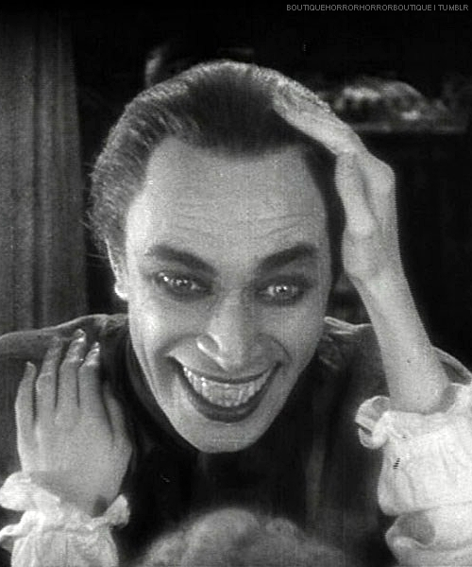
Gwynplaine

Slide 15
Le riprese
Tra la fine del 1988 e l’inizio del 1989 Burton gira Batman in Inghilterra presso i prestigiosi studi Pinewood di Londra. Ciò allenta la tensione avvertita dall’allora giovane cineasta.
I luoghi in cui si svolgono gli avvenimenti narrati sono interamente ricostruiti nei teatri di posa dei Pinewood Studios.

Slide 16
La scenografia
Lo scenografo britannico Anton Furst dona a Gotham un aspetto spettrale e minaccioso che rispetta con fedeltà le indicazioni di Hamm, il quale descrive la città in questi termini: “come se l’Inferno avesse sfondato i marciapiedi, continuando a crescere verso l’alto”.
Il lavoro di Furst viene premiato nel 1990 con l’Oscar. Il 24 novembre 1991 egli pone tuttavia fine alla propria vita.

Slide 17
Batman e Blade Runner
Burton e Furst prendono senza dubbio a modello lo scenario urbano delineato da Ridley Scott in Blade Runner (1982).
Scott trae a sua volta ispirazione dal lungometraggio Metropolis (1927) di Fritz Lang, dal cinema noir degli anni Quaranta, da città quali Tokyo o Hong Kong, dai fumetti della rivista “Heavy Metal” e dall’opera del disegnatore Jean Giraud, in arte Moebius.

Slide 18
Il costume di Batman
Il costume ideato da Bob Ringwood rende Batman imponente e spaventoso.
Ringwood applica delle fasce allo scopo di accentuare l’ipertrofia muscolare del personaggio. Egli non realizza tanto un abito quanto una sorta di armatura.
La corazza che circonda Bruce Wayne ricorda quella del protagonista di RoboCop (1987), film la cui regia è affidata a Paul Verhoeven.

Slide 19
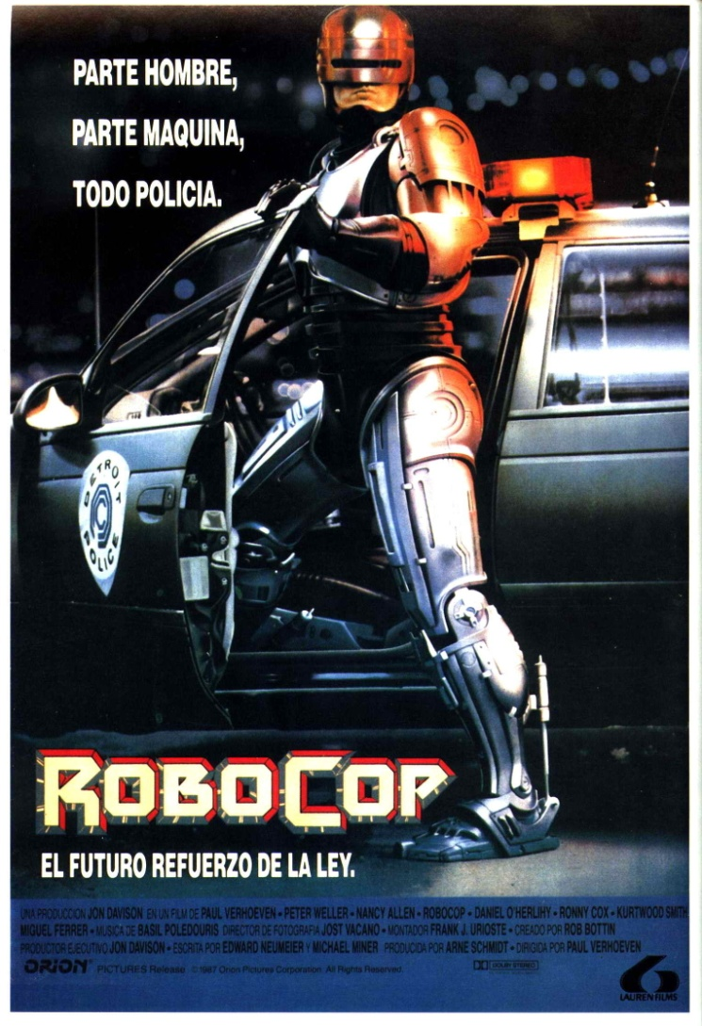
RoboCop

Slide 20
La musica
L’accompagnamento musicale di Batman reca la firma di Danny Elfman, un abituale collaboratore di Burton.
Il famoso cantante Prince compone e esegue appositamente due brani. Affascinato dalla vicenda presentata da Burton, Prince dedica a Batman un album in grado di riscuotere un discreto successo.

Slide 21
Gli omaggi tributati da Burton
La sequenza in cui Joker imbratta i dipinti conservati al museo di Gotham proviene da un episodio della serie televisiva trasmessa negli anni Sessanta dal canale ABC.
Burton cita inoltre Alfred Hitchcock. La lunga sequenza conclusiva rimanda a quelle de La donna che visse due volte (Vertigo, 1958) ambientate in un campanile.

Slide 22
I risultati commerciali
Batman è il lungometraggio che nell’anno 1989 incassa in assoluto di più. I milioni di dollari guadagnati sono per l’esattezza oltre 500. Si tratta del maggiore successo conseguito fino ad allora dalla Warner.
Il film impone internazionalmente Tim Burton. Sia le esigenze della casa di produzione che quelle poetiche di Burton trovano soddisfazione.

Slide 23
I risultati artistici
La trama è lineare e priva di incoerenze. Burton non rinuncia però all’approfondimento psicologico dei protagonisti e a qualche fantasiosa soluzione stilistica.
Batman equivale al migliore compromesso mai raggiunto da Burton con l’industria di Hollywood.

